Slide 1
Муслюмовское сельское поселение Кунашакского района, расположено в 15 км от районного центра с.Кунашак в южной части Кунашакского муниципального района, граничит с Сосновским и Красноармейским районами. Также является территориальным административным центром Муслюмовского сельского поселения, имеет в своем составе 7 населенных пунктов (п.Муслюмово ж/д ст. , д.Карагайлы, д.Султаново, д.Ново-Курманово, д.Нугуманово, д.Сураково, Разъезд №5) Численность населения составляет 4960 человек проживающих в основном в частном домовладении. Из них учащихся 587, в том числе 294 учащихся учатся в МКОУ» СОШ п.Муслюмово ЖД ст.»
При школе проходил летний оздоровительный лагерь «Радуга»
Одним из пунктов программы лагеря включена познавательно-развлекательная программа - экскурсия в пожарное депо. В ходе которой дети знакомились с требованиями правил пожарной безопасности и как вести в случае возникновения пожара.

Slide 2
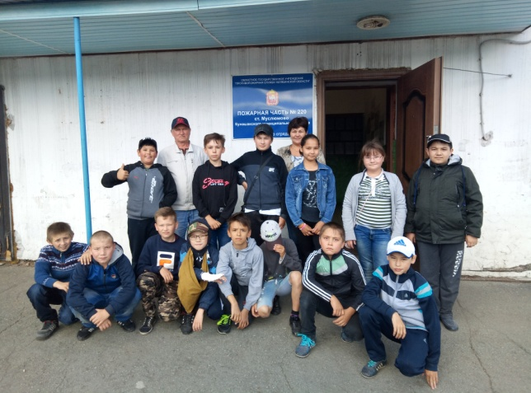
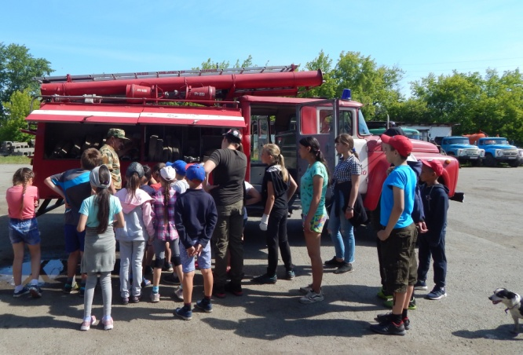
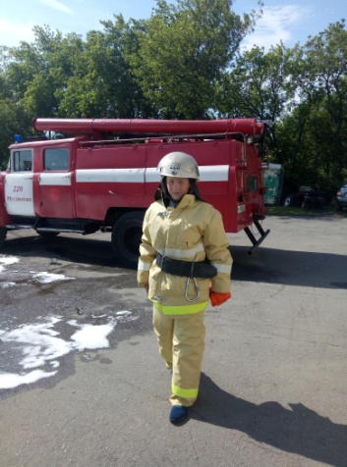
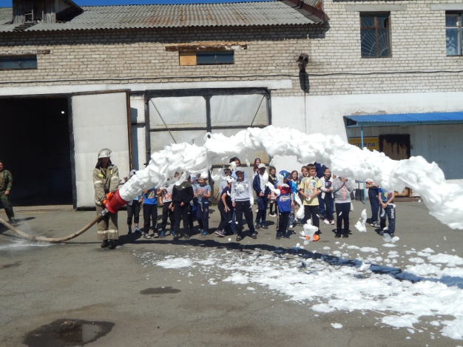
С11 по 24 июня 2019 года 92 ученика МКОУ СОШ п.Муслюмово посетили пожарную часть № 220, в ходе экскурсия дети не только знакомились с пожарной техникой, пожарным оборудованием,
но и примеряли на себя боевую одежду пожарного, лично участвовали, подержали пожарные стволы через которое подавалась пена, вода.

Slide 3
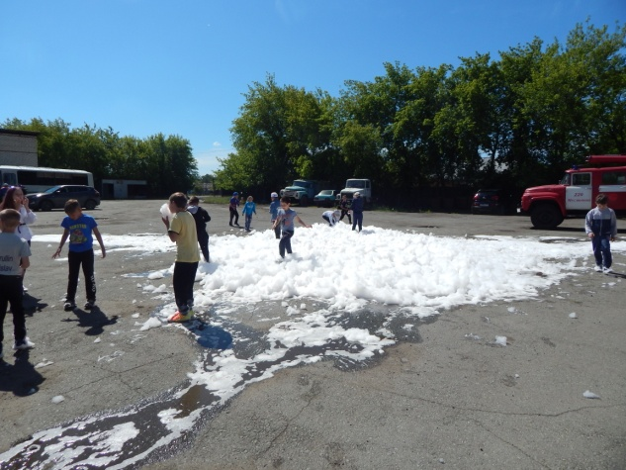
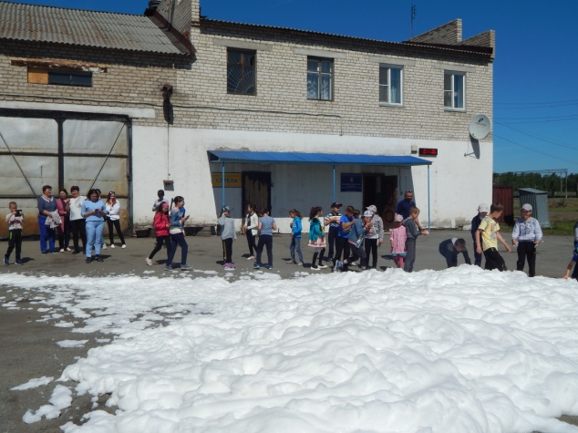
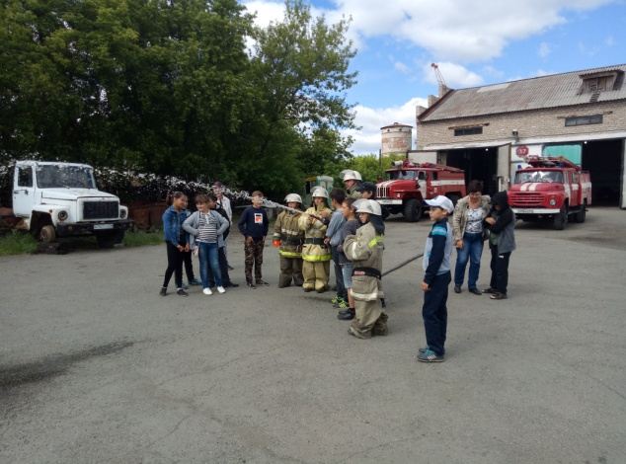
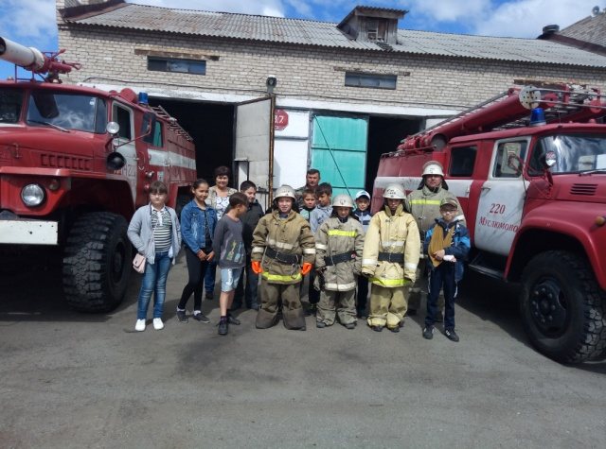
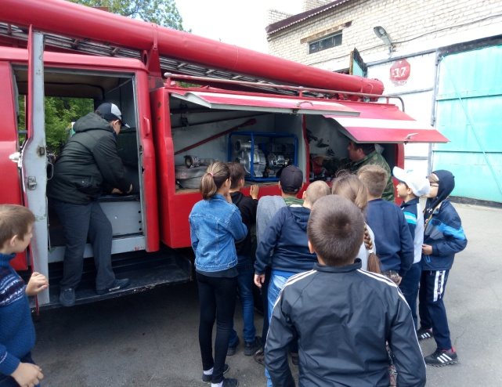
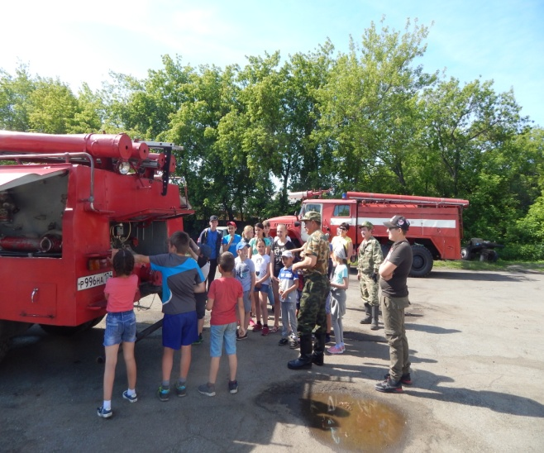
Кому не удалось подержать ствол, потрогали своими руками что из себя представляет пена.
Столько было эмоций. По реакции детей им все понравилось, а один из учащихся высказался так :
« Это был самый лучший день лагеря!»

Slide 4
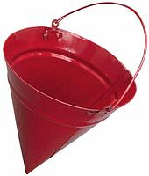
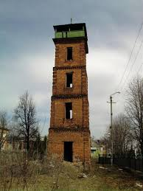
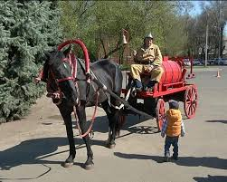
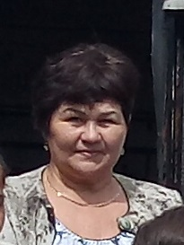
Показательно-демон-страционная часть завершилась тестированием, где каждый ученик проверил себя, что он узнал нового отвечая на поставленные вопросы. В ходе которой дети познали, что пожарное ведро имеет конусную форму, а вовсе не квадратное и не круглое. И что во время пожара, самое безопасное место не в кресле и не спрятавшись в шкафу, и что в Древней Руси при отсутствии связи пожар обнаруживали с пожарной каланчи, а не сидя на дереве, или находясь на сторожевой башне. Узнали что в качестве транспортного средства использовалась лошадиная повозка с бочкой воды.
Инструктор по противопожарной профилактике С.М.Нусратуллина

